Slide 1

опыт, проблемы и перспективы образовательной и клинической деятельности на морфологических кафедрах медицинского вуза
федеральное госуДарственное бюджетное образовательное учреждение высшего образования
«кубанский государственный медицинский университет»
мИНИСТЕРСТВа ЗДРАВООХРАНЕНИЯ КРАСНОДАРСКОГО КРАЯ
Кафедра судебной медицины

Slide 2
К О Н Ц Е П Ц И Я
Федеральной целевой программы развития образования на 2016 - 2020 годы
(Утверждена распоряжением Правительства
Российской Федерации от 29 декабря 2014 г. № 2765-р)
«…формирование уникального образовательного медицинского комплекса, осуществляющего непрерывное образование для подготовки специалистов с высоким уровнем фундаментального медицинского образования, необходимыми знаниями, умениями в различных медицинских специальностях, навыками исследовательской работы, развитым интеллектом и соответствующими лучшим традициям отечественной медицины духовными и нравственными качествами…».

Slide 3




Полноценное освоение морфологических дисциплин – необходимый фактор формирования современного врача
Судебная медицина
Нормальная анатомия
Специалист
Другие (ФПК и ППС, ФППВ)
Оперативная хирургия и топографическая анатомия
Патологическая анатомия
Гистология

Slide 4
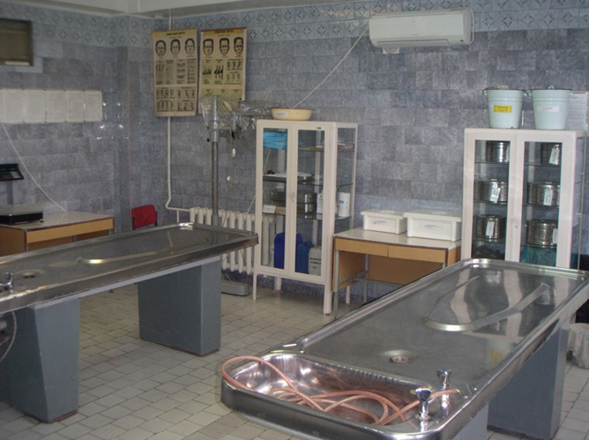
Судебно-медицинский морг кафедры судебной медицины
ФГБОУ ВО КубгМУ Минздрава России

Slide 5
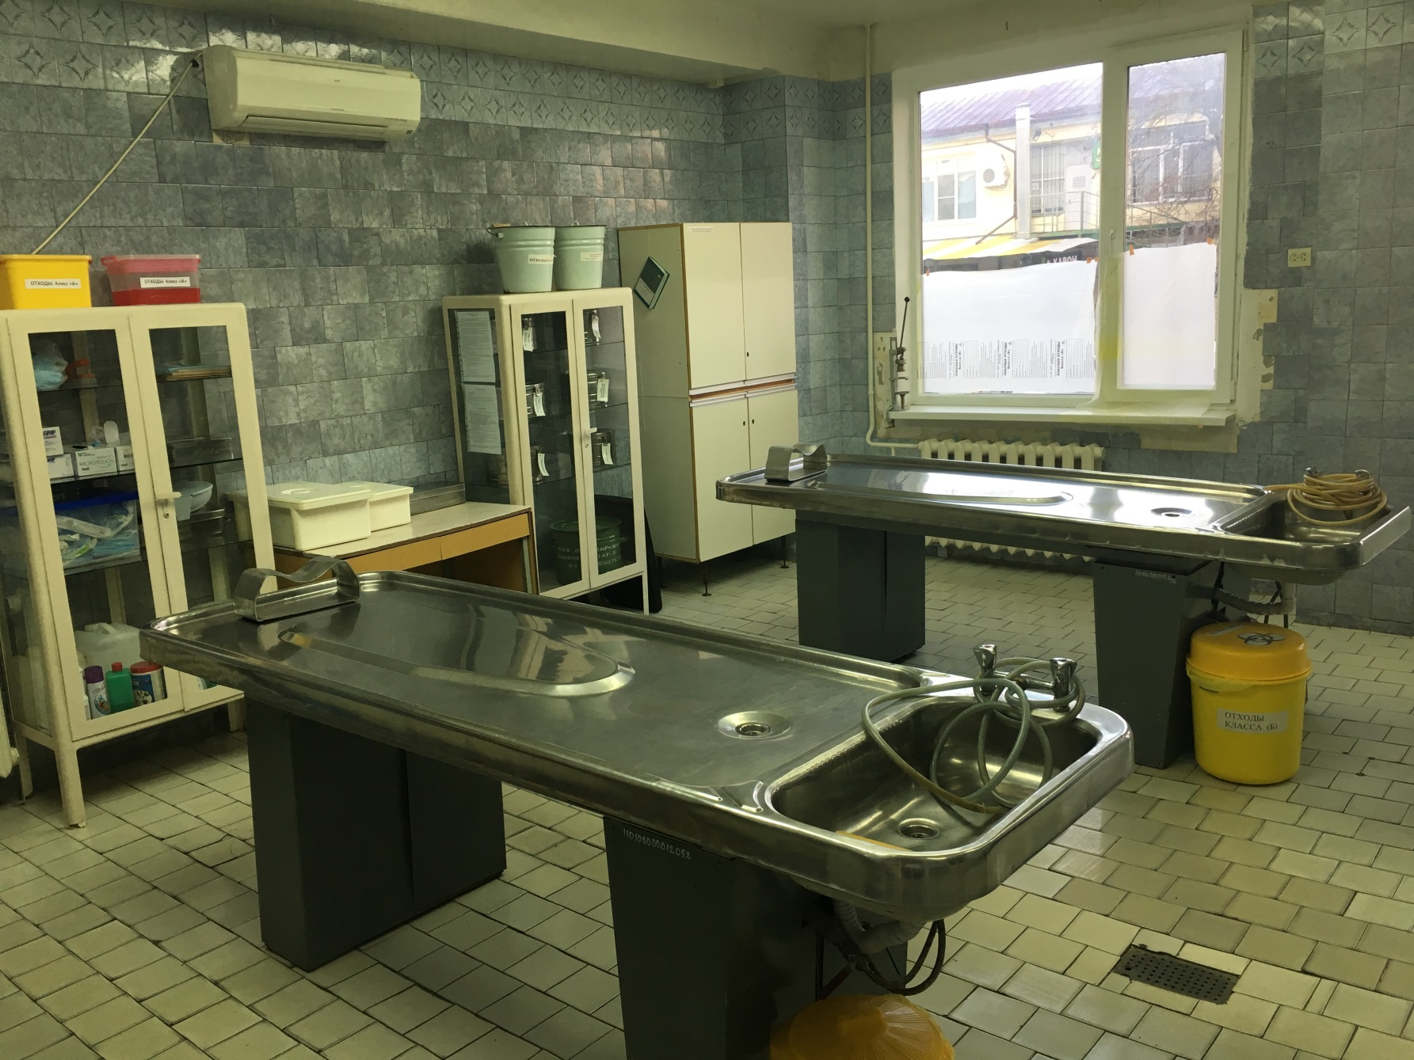
Судебно-медицинский морг кафедры судебной медицины
ФГБОУ ВО КубгМУ Минздрава России

Slide 6
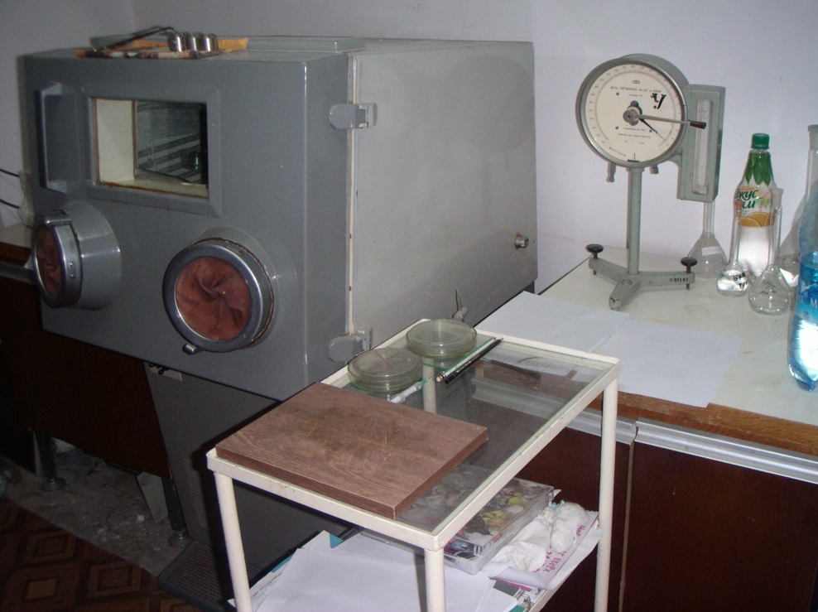
Гистохимическая лаборатория

Slide 7
Количество студентов, прошедших обучение
на кафедре судебной медицины в период 2000-20016 гг.

Slide 8
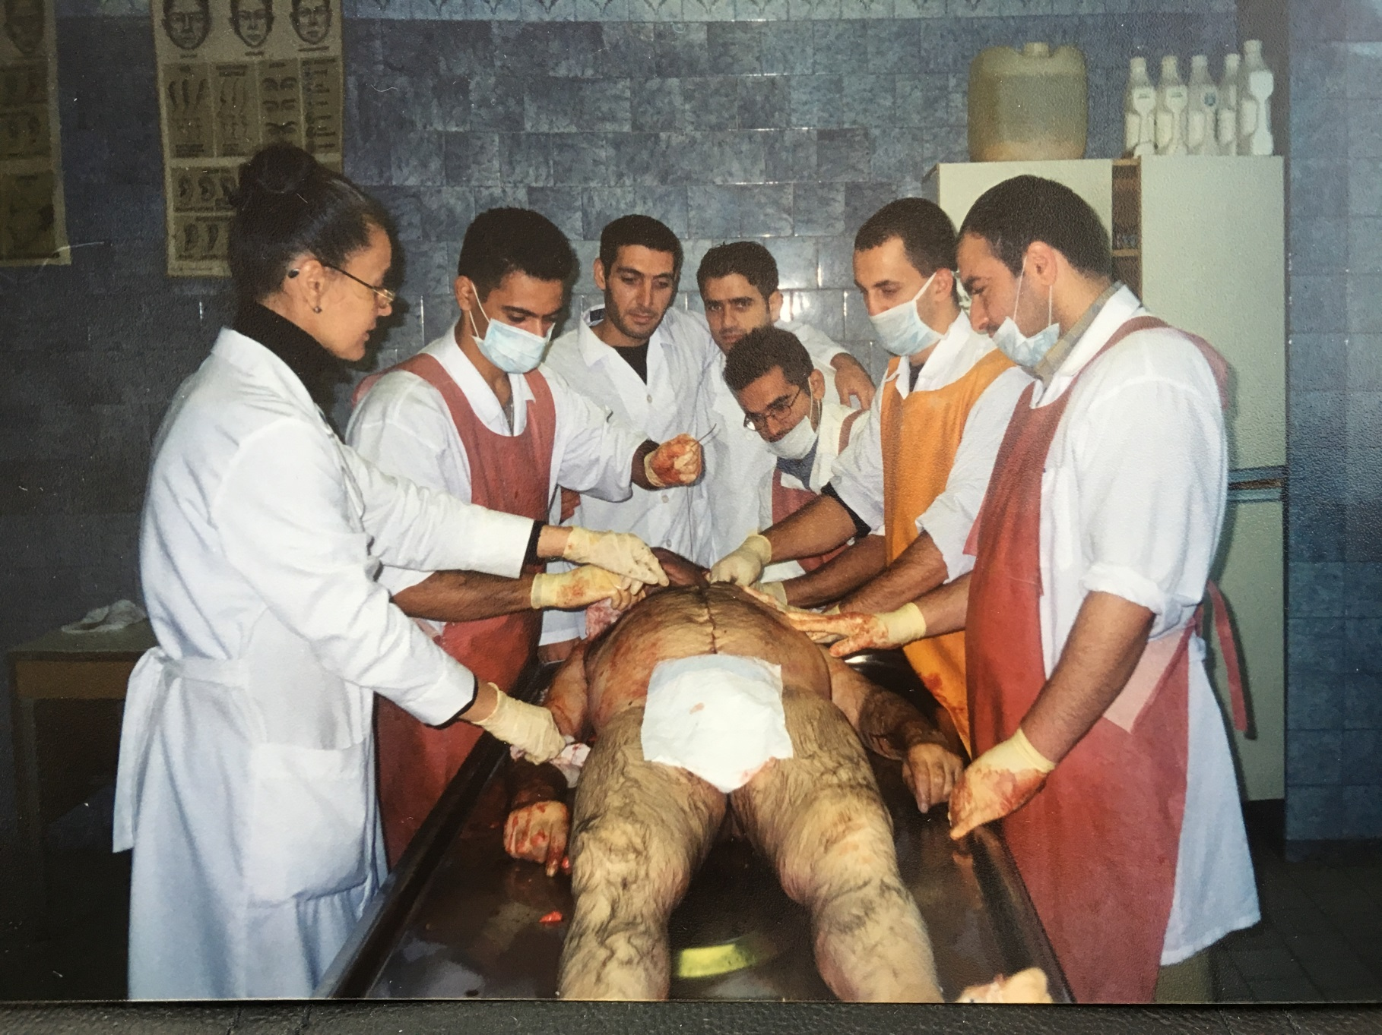
Демонстрационное вскрытие проводит доцент Травенко Е.Н.

Slide 9
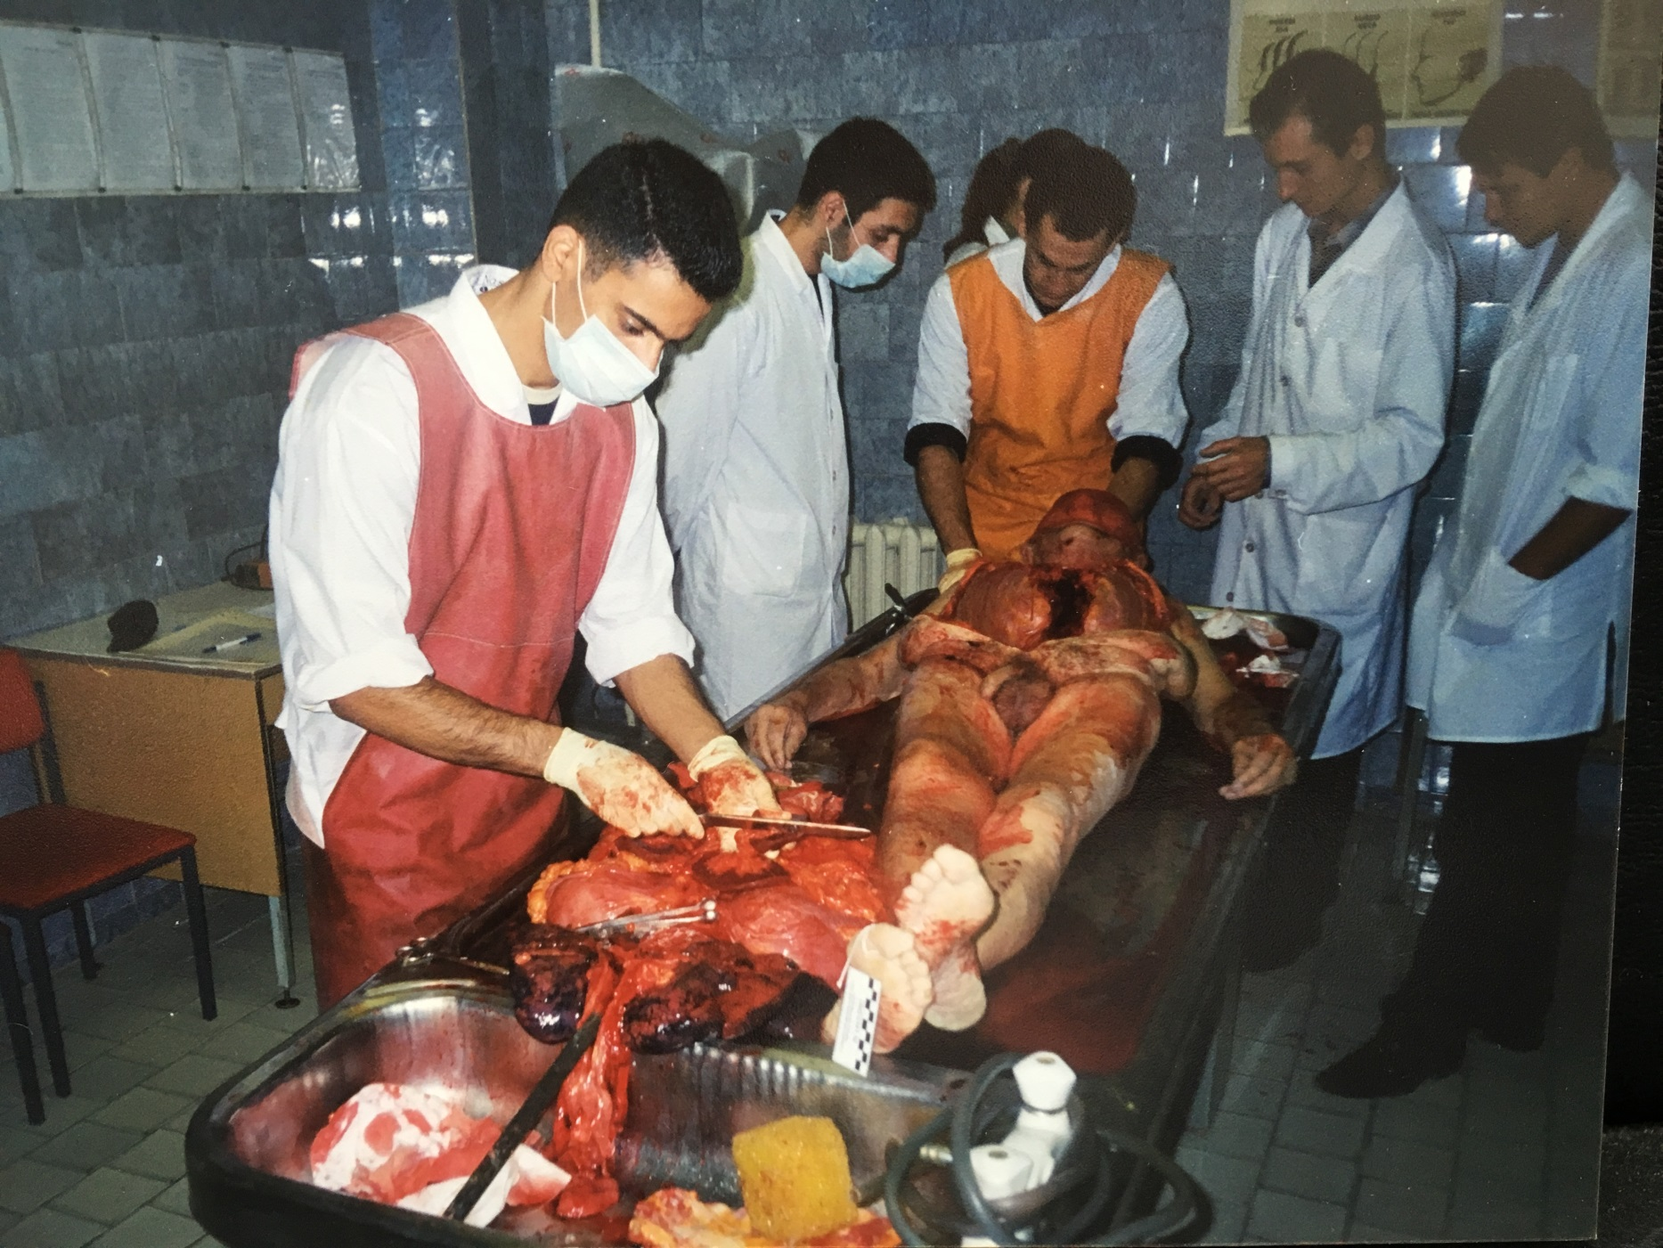
Самостоятельное вскрытие студентов
под руководством ассистента Ануприенко С.А.

Slide 10
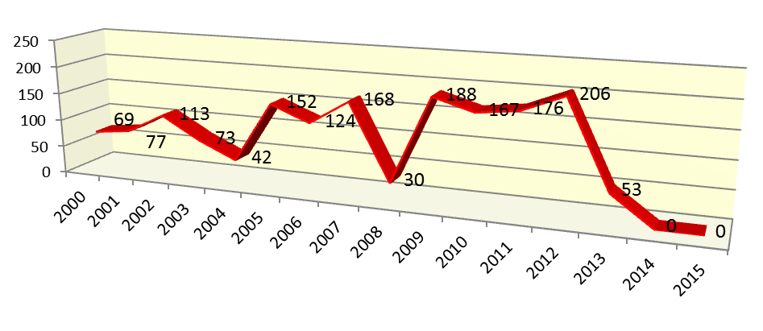
Динамика летальных исходов в ЛПУ, явившихся объектами
клинико-экспертного анализа
на кафедре судебной медицины КубГМУ в 2000-2015 гг.

Slide 11
Постановление Правительства РФ от 21 июля 2012 г. № 750
"Об утверждении Правил передачи невостребованного тела, органов и тканей умершего человека для использования в медицинских, научных и учебных целях, а также использования невостребованного тела, органов и тканей умершего человека в указанных целях"
«…Настоящие Правила определяют порядок и условия передачи невостребованного тела, органов и тканей умершего человека для использования в медицинских, научных и учебных целях, а также порядок использования невостребованного тела, органов и тканей умершего человека в медицинских, научных и учебных целях.
Настоящие Правила не регулируют отношения, связанные с проведением патологоанатомического вскрытия, судебно-медицинского исследования (экспертизы) трупа, а также с донорством органов и тканей человека и их трансплантацией (пересадкой)…».

Slide 12
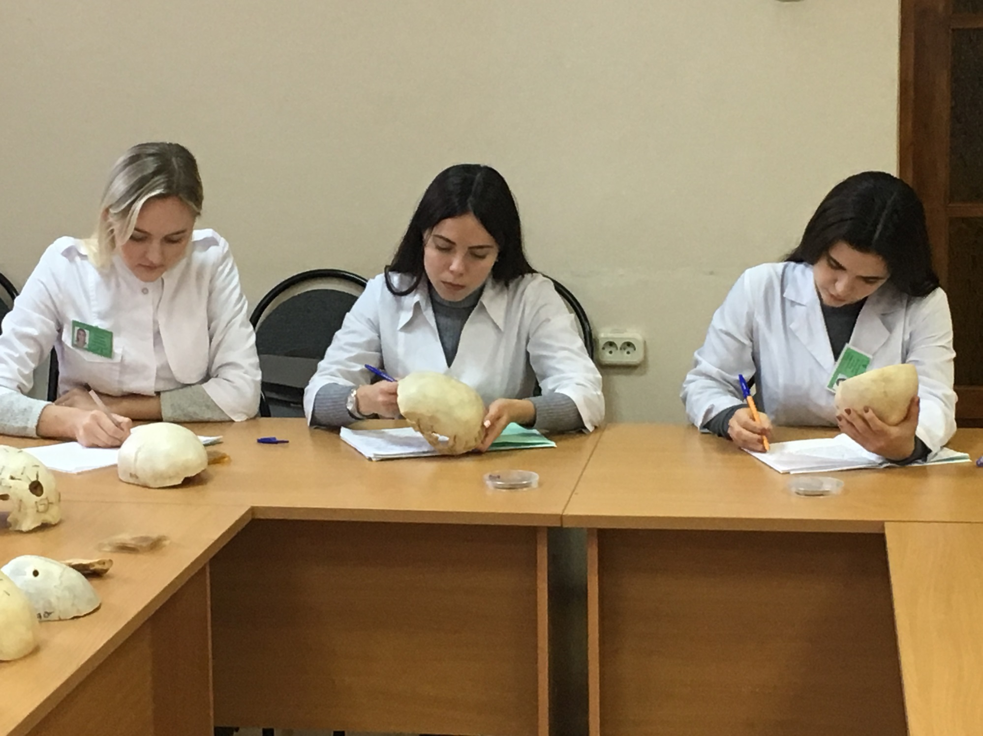

Slide 13
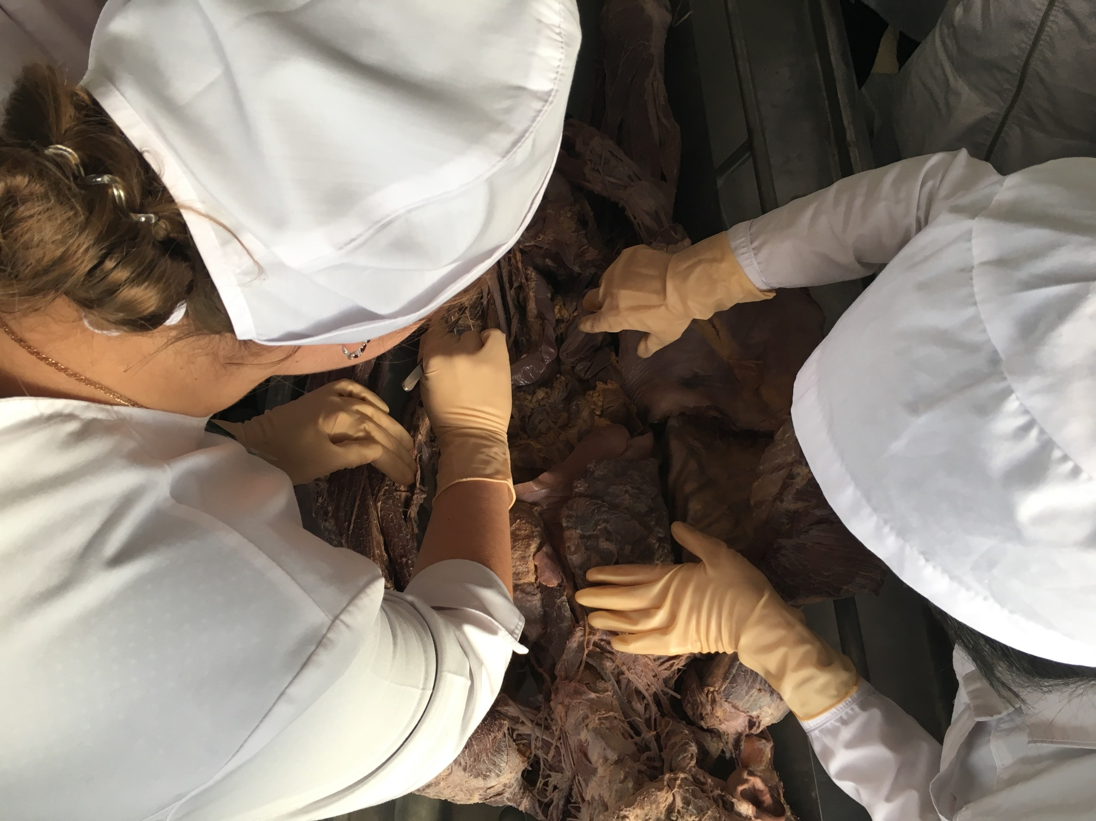

Slide 14
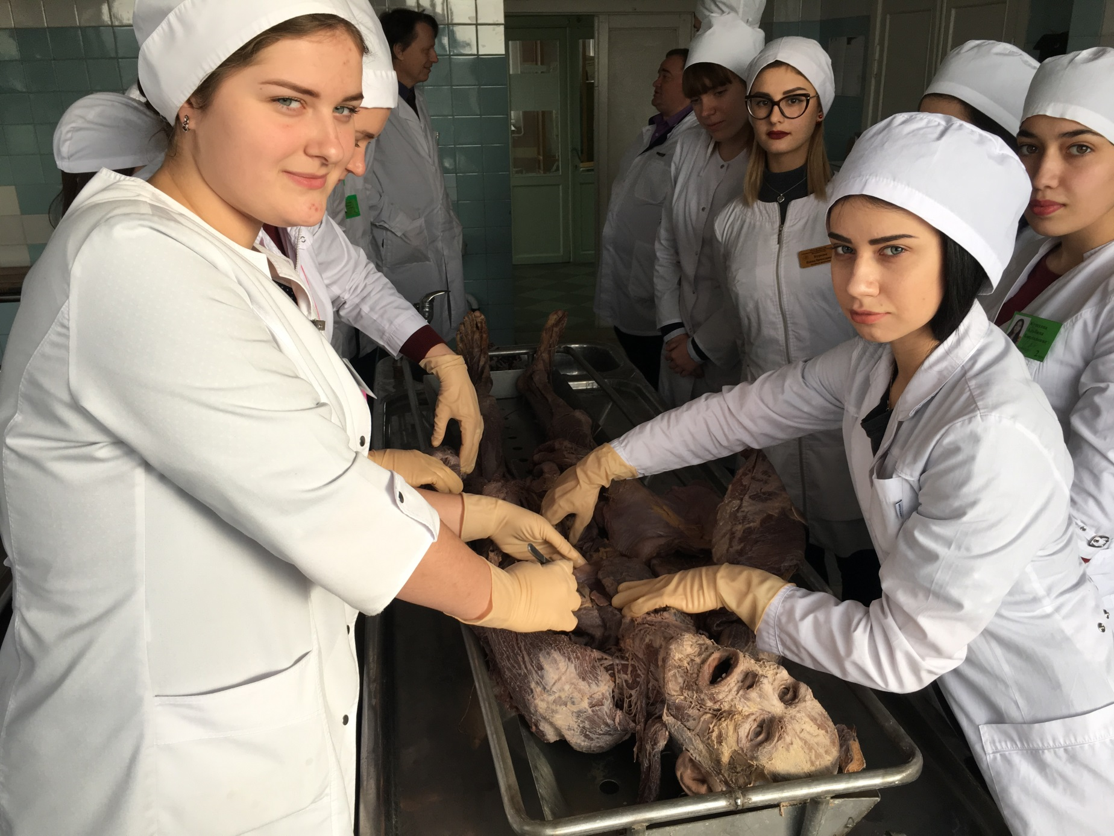

Slide 15
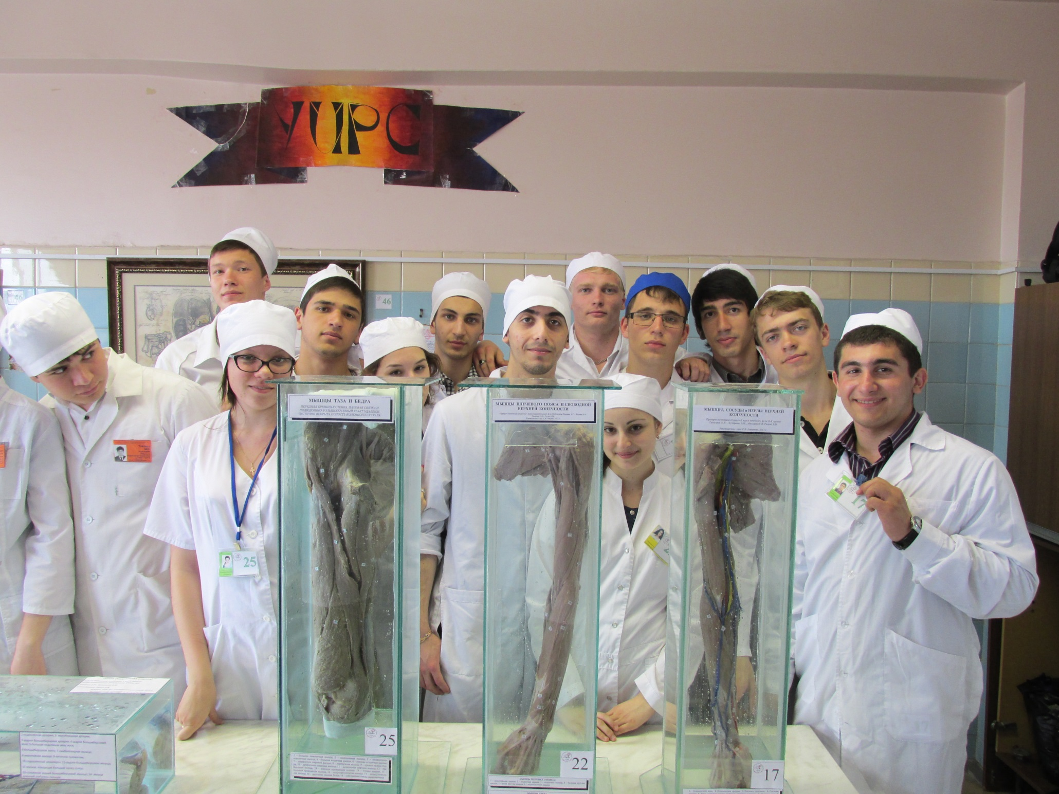

Slide 16
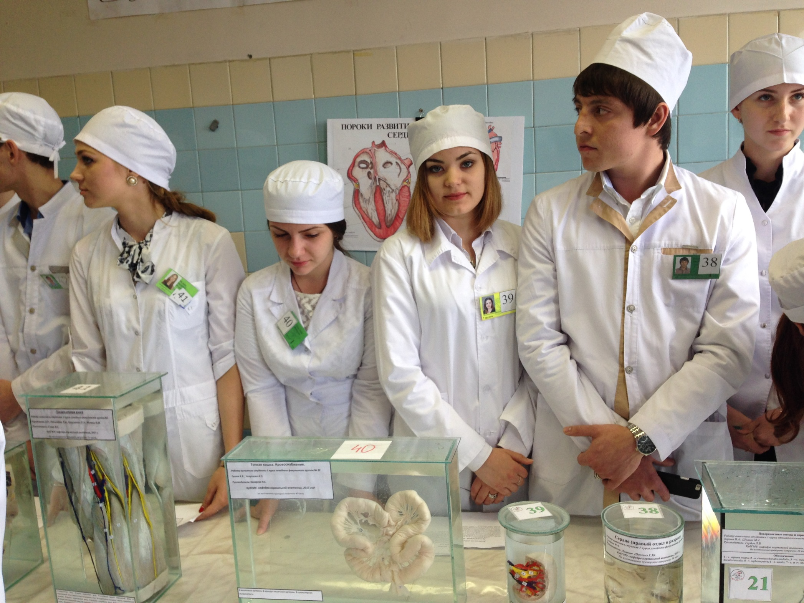

Slide 17

Научная и клиническая активность кафедр, заинтересованных в работе с трупным материалом
2013
2012
2014
ЛОР
ФПК и ППС, БАГК и др.
ЛОР
ТО и ВПХ
ТО и ВПХ
ЛОР
ТО и ВПХ
Хирургии
Хирургии
2010
2012
2014

Slide 18
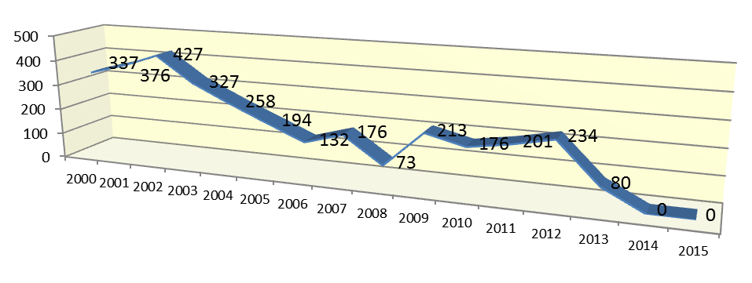
Динамика численности трупов, доставленных
на кафедру судебной медицины КубГМУ в период 2000-2015 гг.

Slide 19
СПАСИБО ЗА ВНИМАНИЕ!

